Slide 1
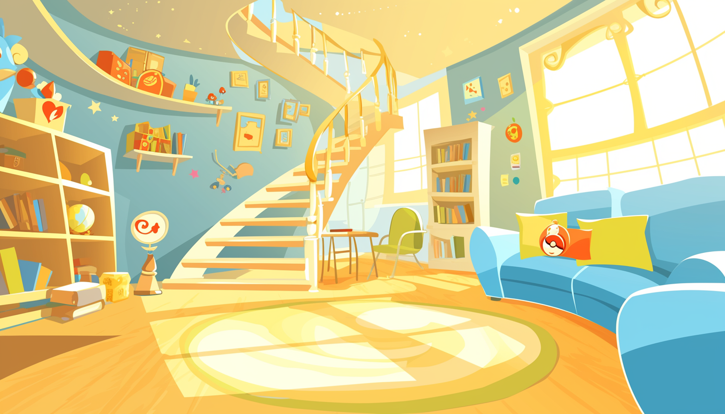







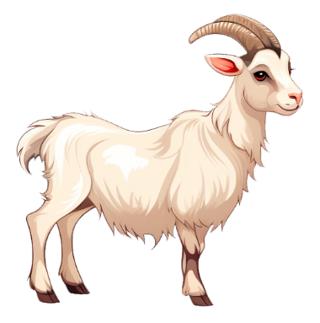
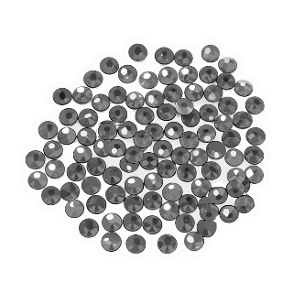




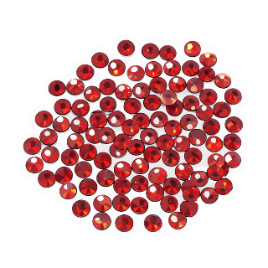

СУ-ЗУ-СУ - Я НЕСУ
ЗА – СА – ЗА ЕСТ
ЗЫ – СЫ – ЗЫ – У Зои
СЫ – ЗЫ – СЫ - У ЕСТЬ УСЫ.
СА – ЗА – СА - ЗВОНКАЯ

